Slide 1

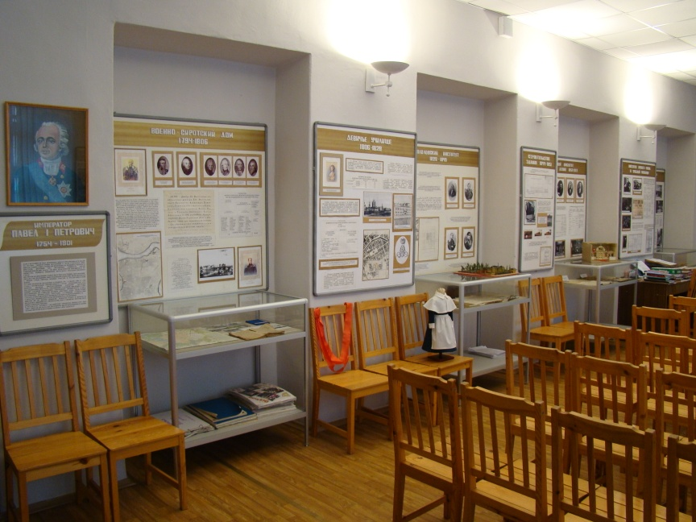
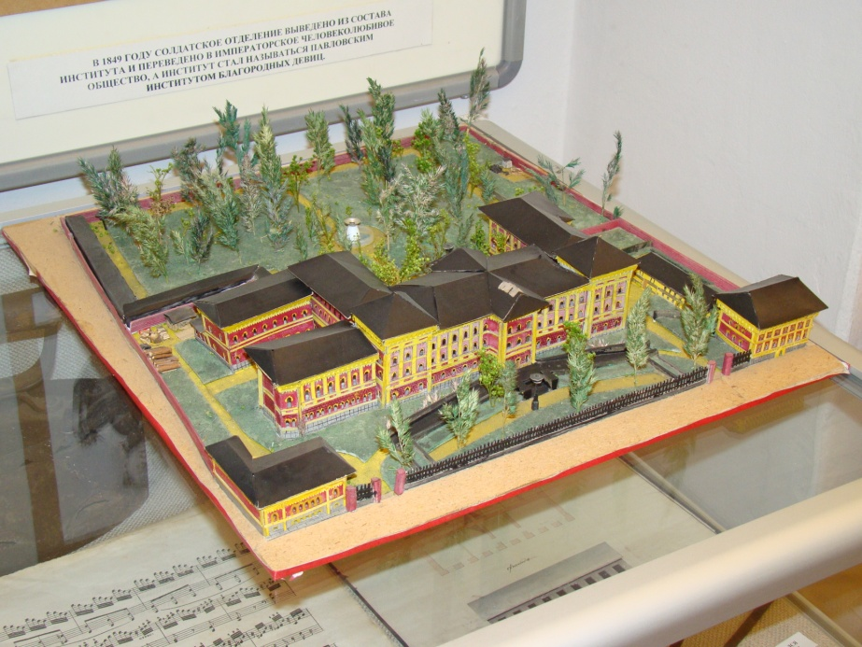
Экскурсии в музее
истории гимназии
Апрель 2015 года

Slide 2
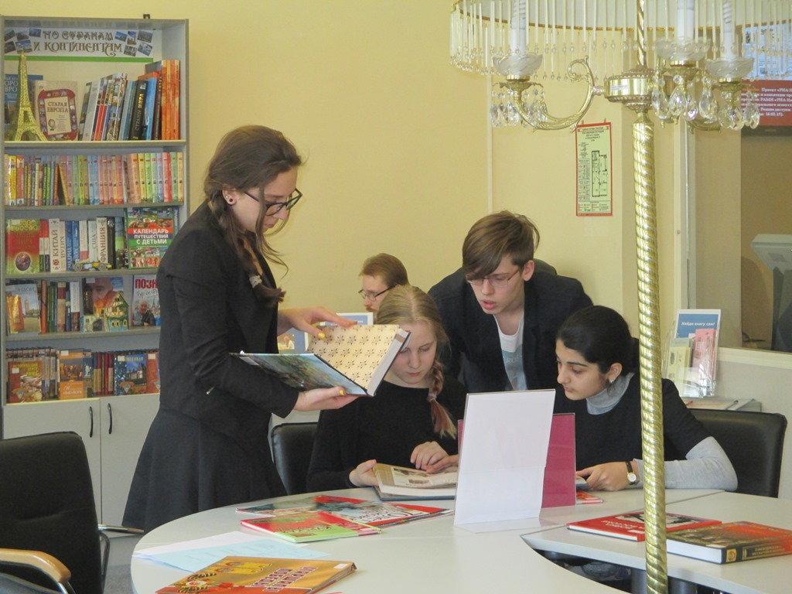
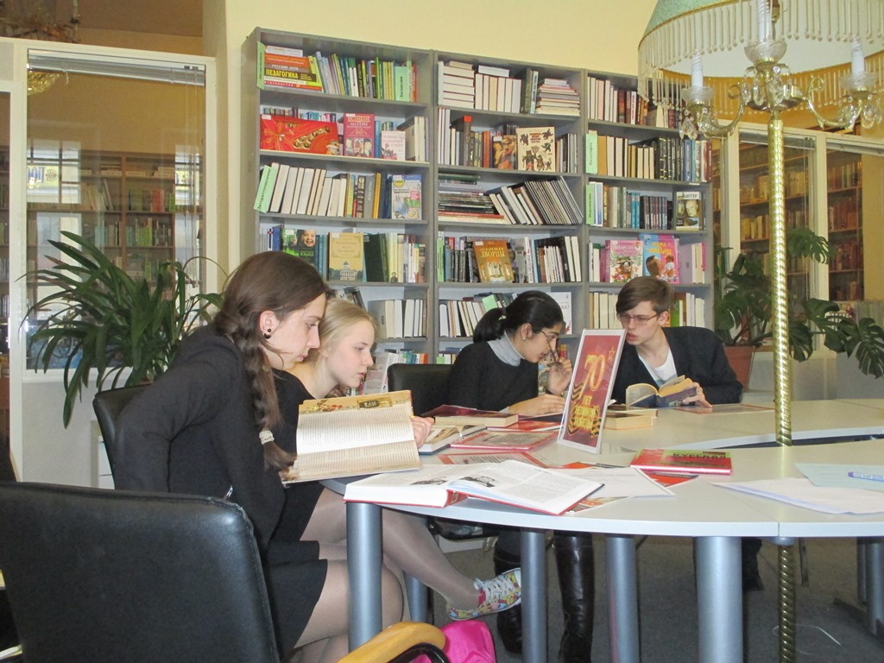
Завершающий этап городского конкурса «Знатоки истории». Библиотека им. Пушкина. 09.04.2015

Slide 3
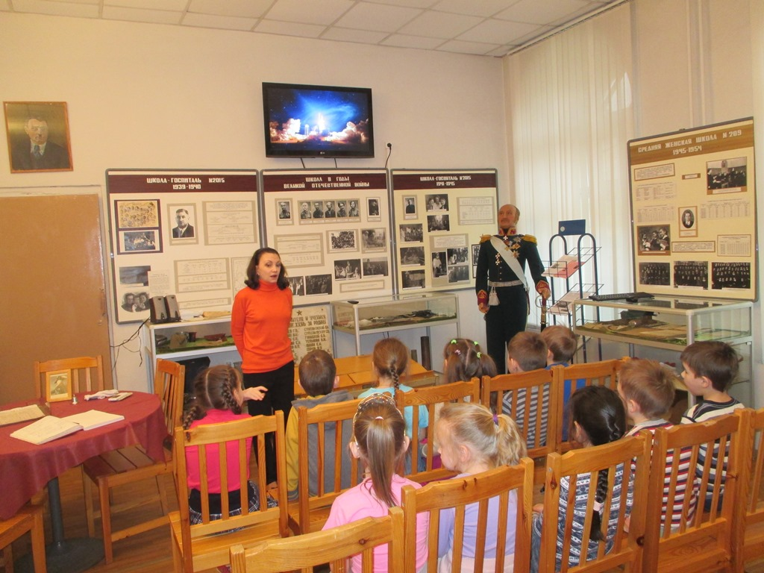
Музейные занятия для воспитанников детского сада, посвящённые Дню космонавтики. 13-17.04.2015

Slide 4
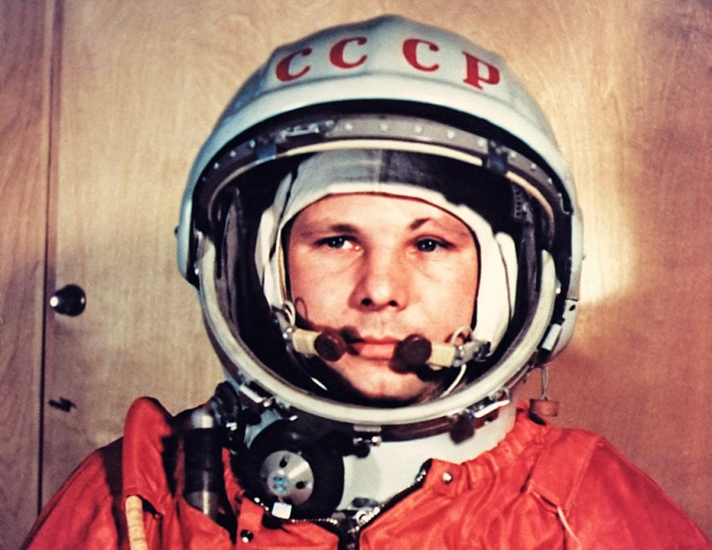
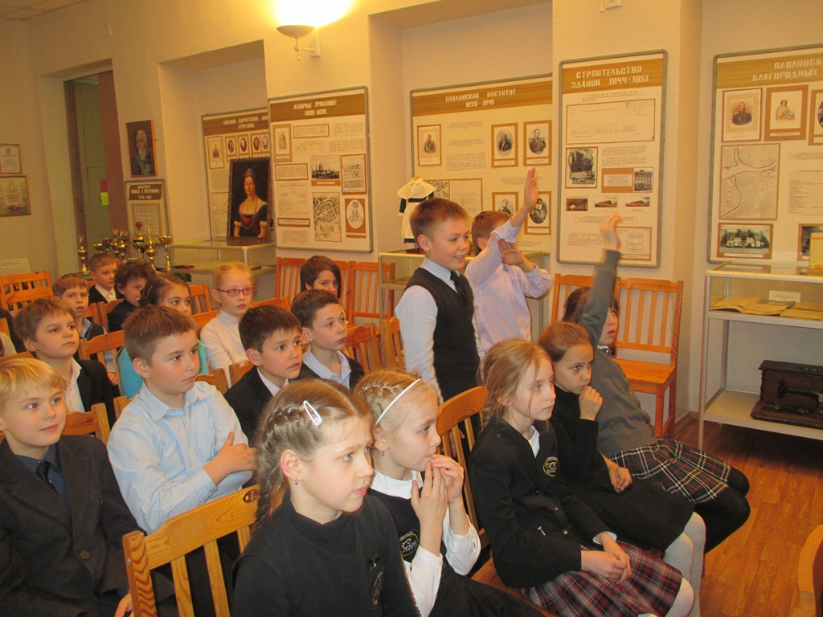
Музейные занятия для 3-4-х классов, посвящённые Дню космонавтики. 13-17.04.2015

Slide 5
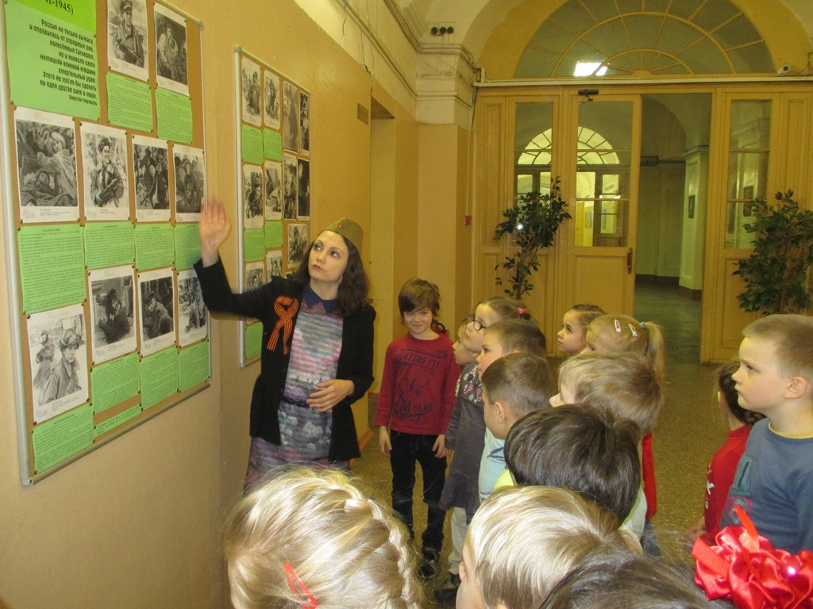
Музейные занятия
«Это гордое слово-Победа!» для воспитанников детского сада гимназии

Slide 6
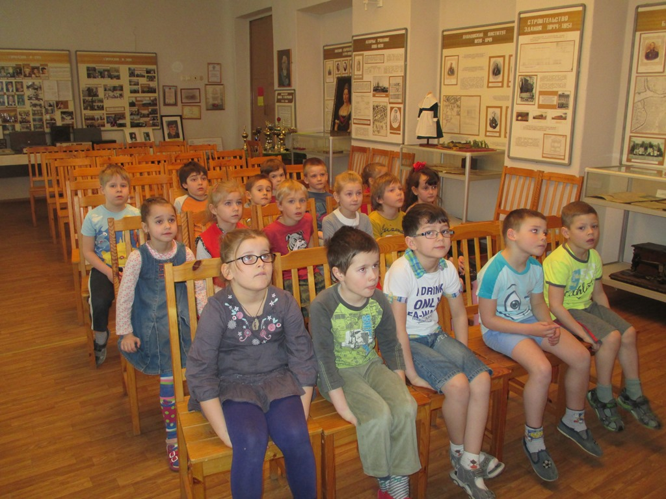
Музейные занятия
«Это гордое слово-Победа!» для воспитанников детского сада гимназии

Slide 7
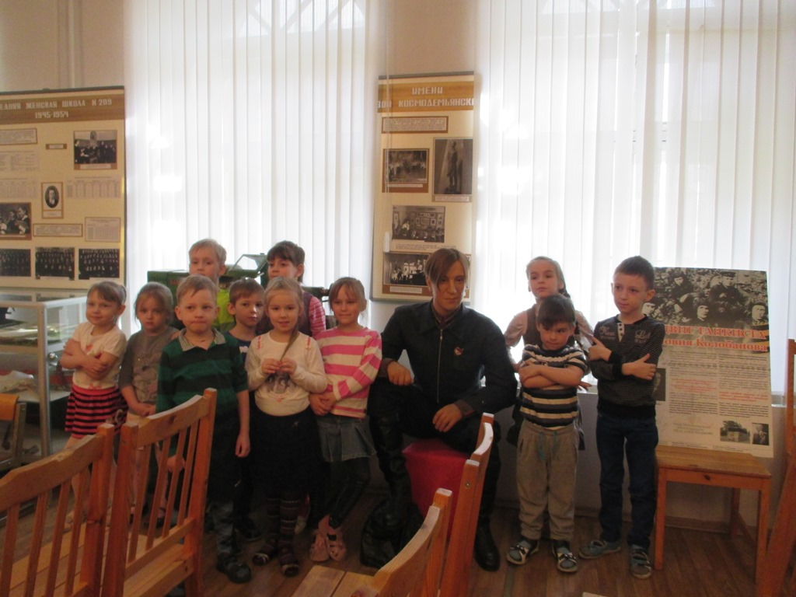
Музейные занятия
«Это гордое слово-Победа!» для воспитанников детского сада гимназии

Slide 8
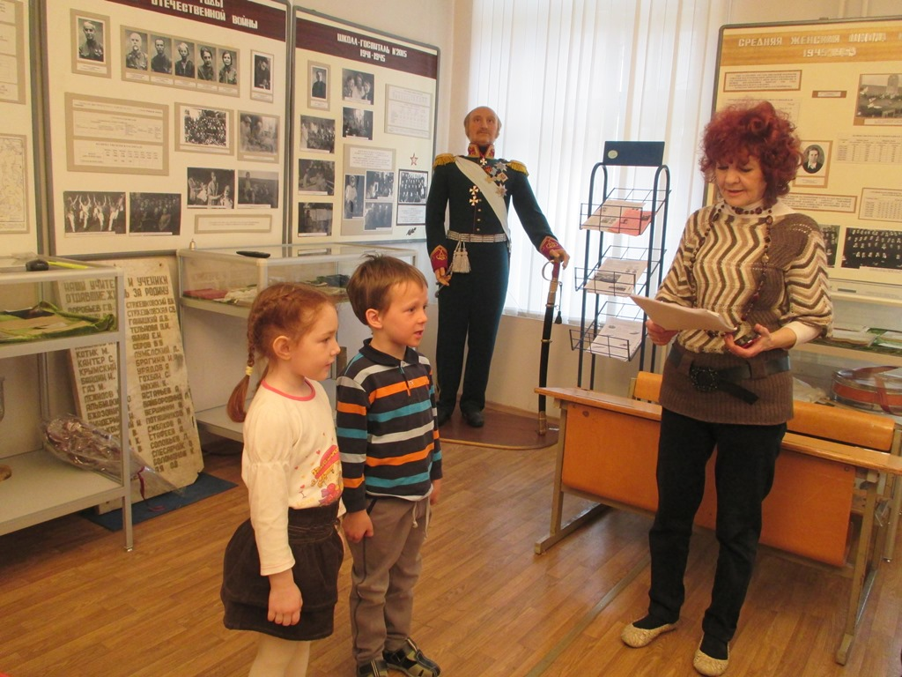
Музейные занятия
«Это гордое слово-Победа!» для воспитанников детского сада гимназии

Slide 9
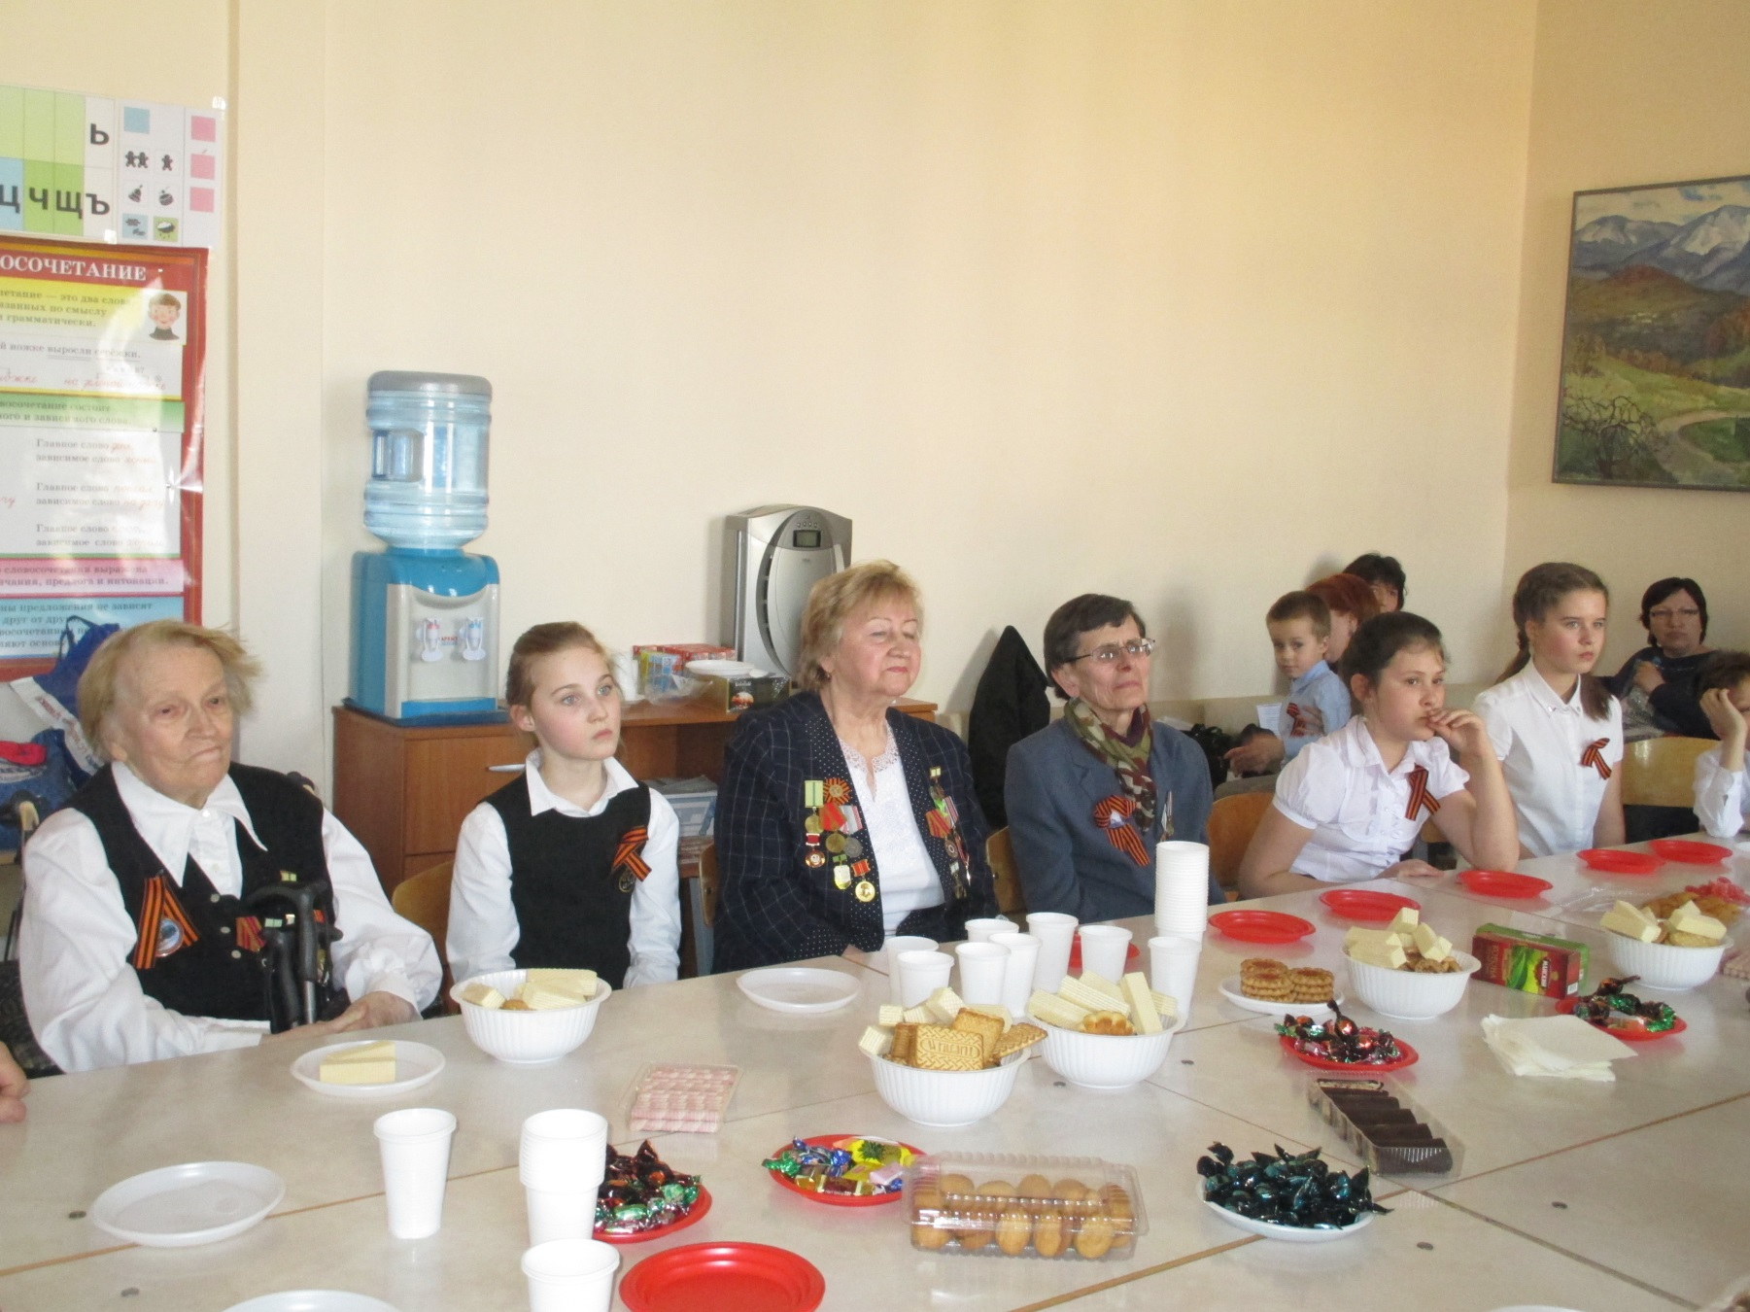
Встречи с ветеранами

Slide 10
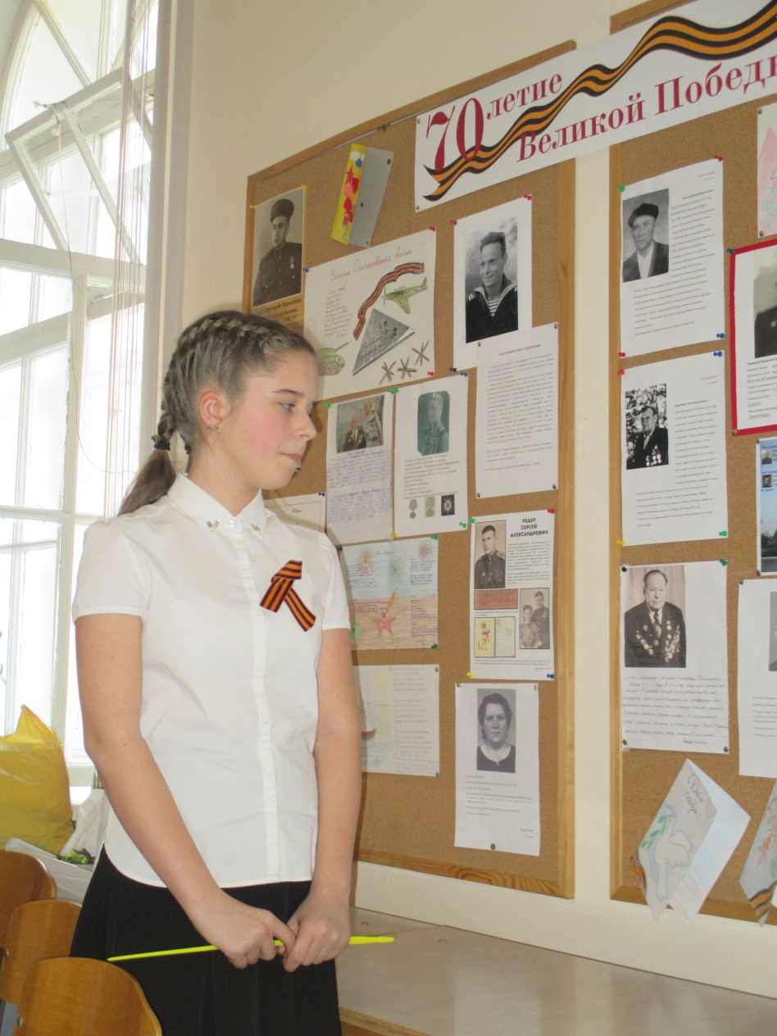
Встречи с ветеранами

Slide 11
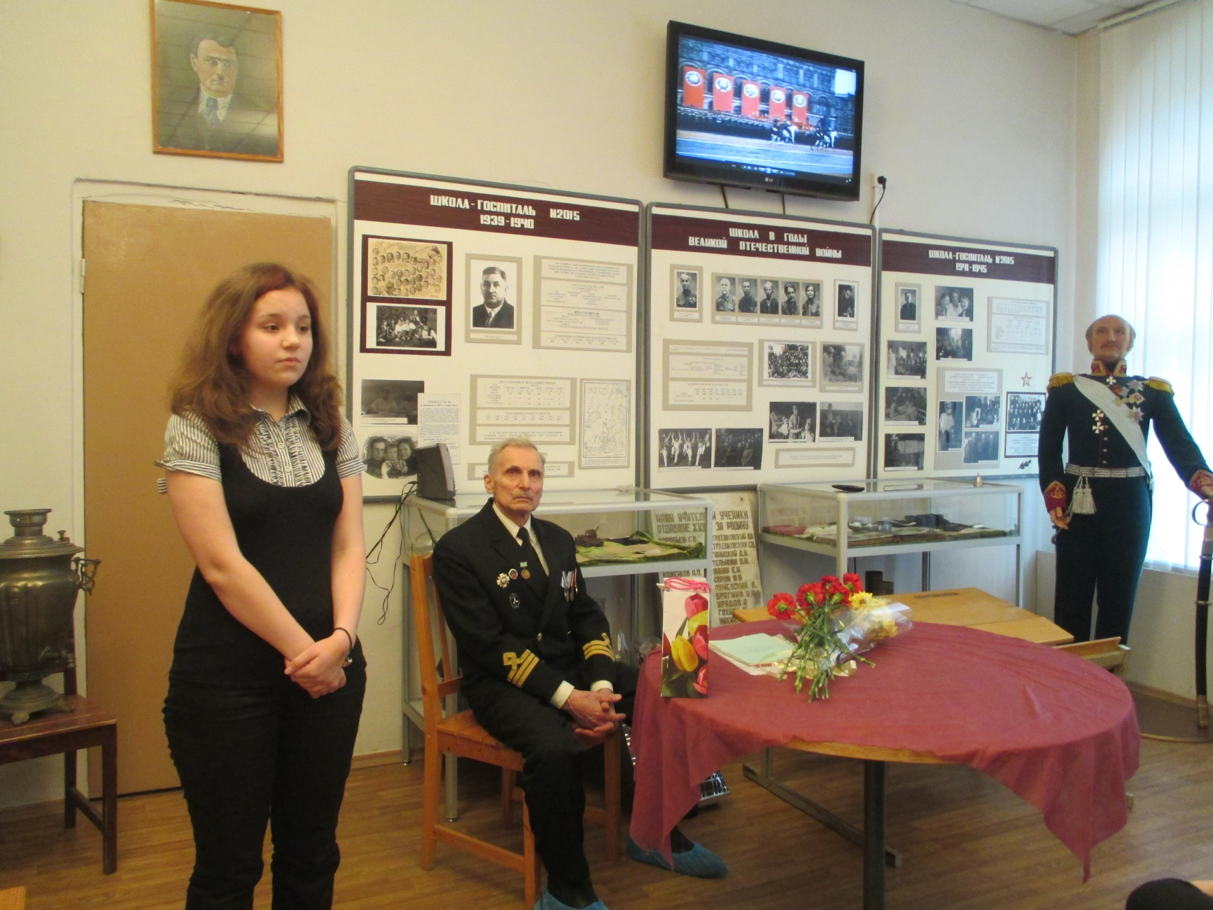
Встречи с ветеранами

Slide 12
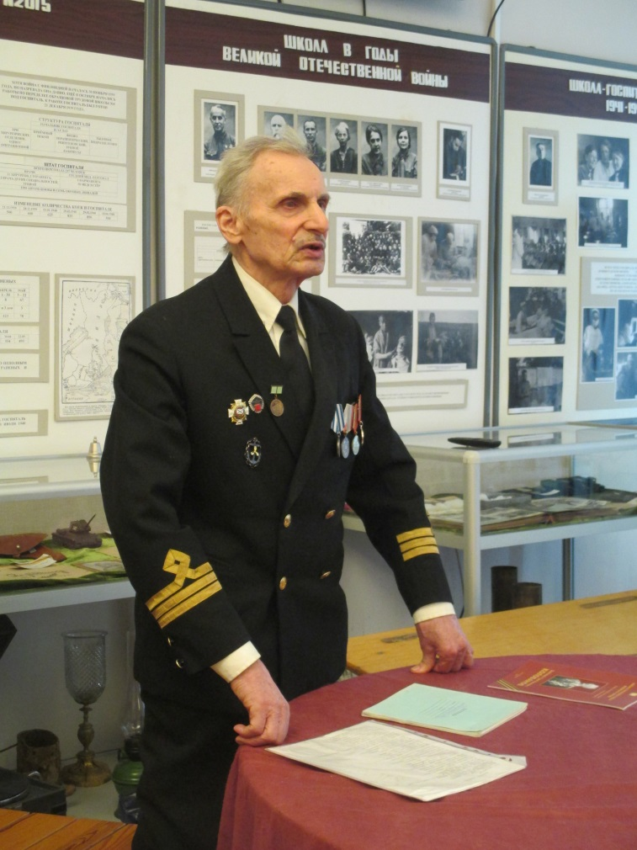
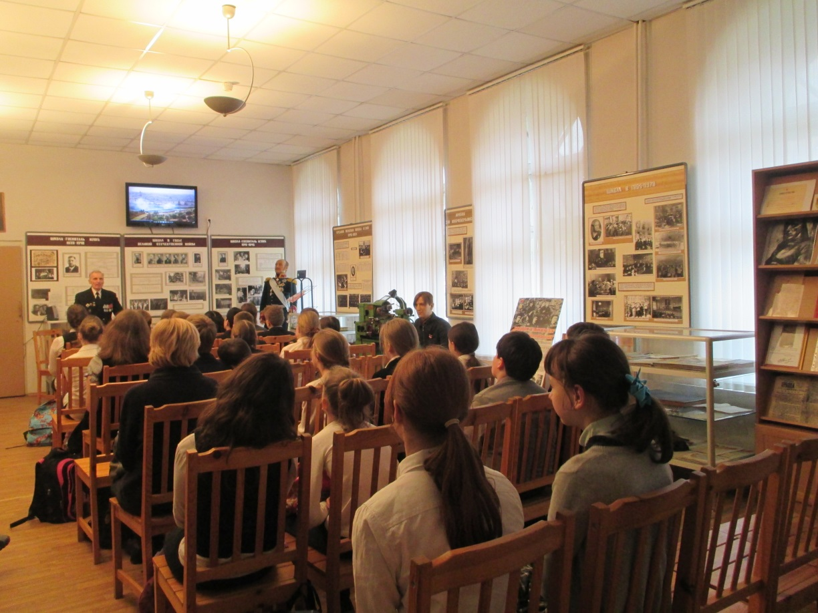
Встречи с ветеранами

Slide 13
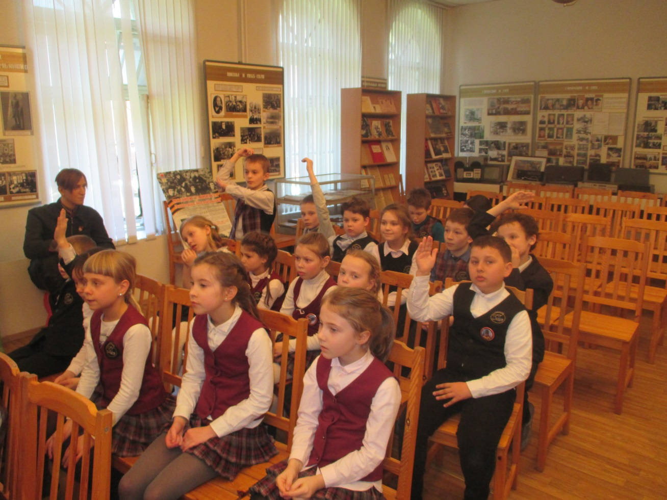
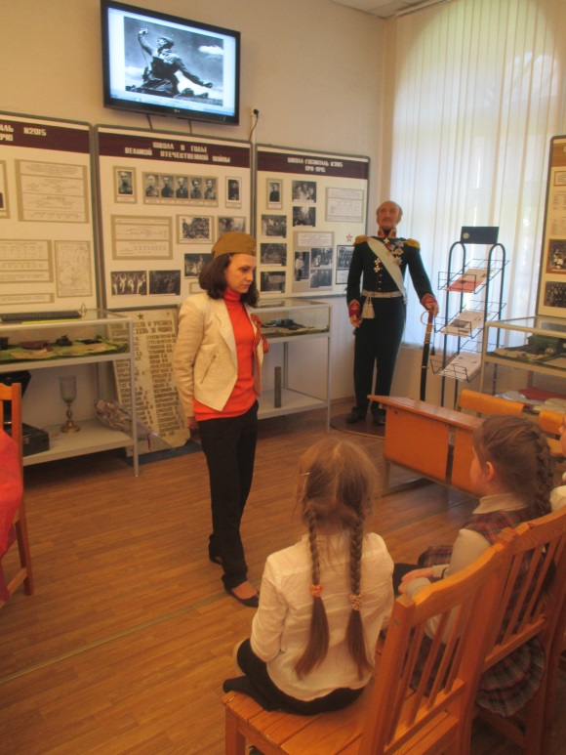
Музейные занятия «Это гордое слово-Победа!» для учащихся начальной школы

